Slide 1
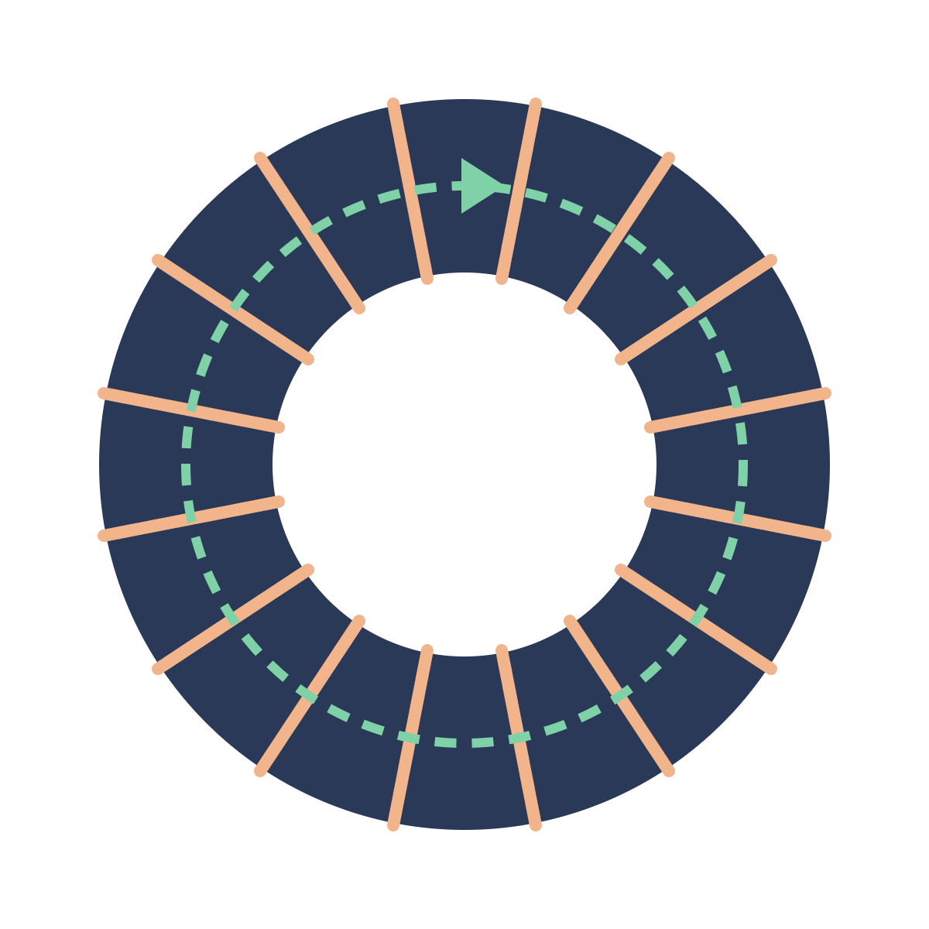
環状コイルの
内部の磁界
第4章 磁気 ｜ 教科書 p.130
例題7・問13・問14 を解いてみよう
換算 → 代入 → 電卓 の3ステップで解ける！
Notes:
今日は p.130 の環状コイルの内部の磁界の計算問題、例題7・問13・問14 を解きます。関数電卓 EL-509T を準備させる。

Slide 2
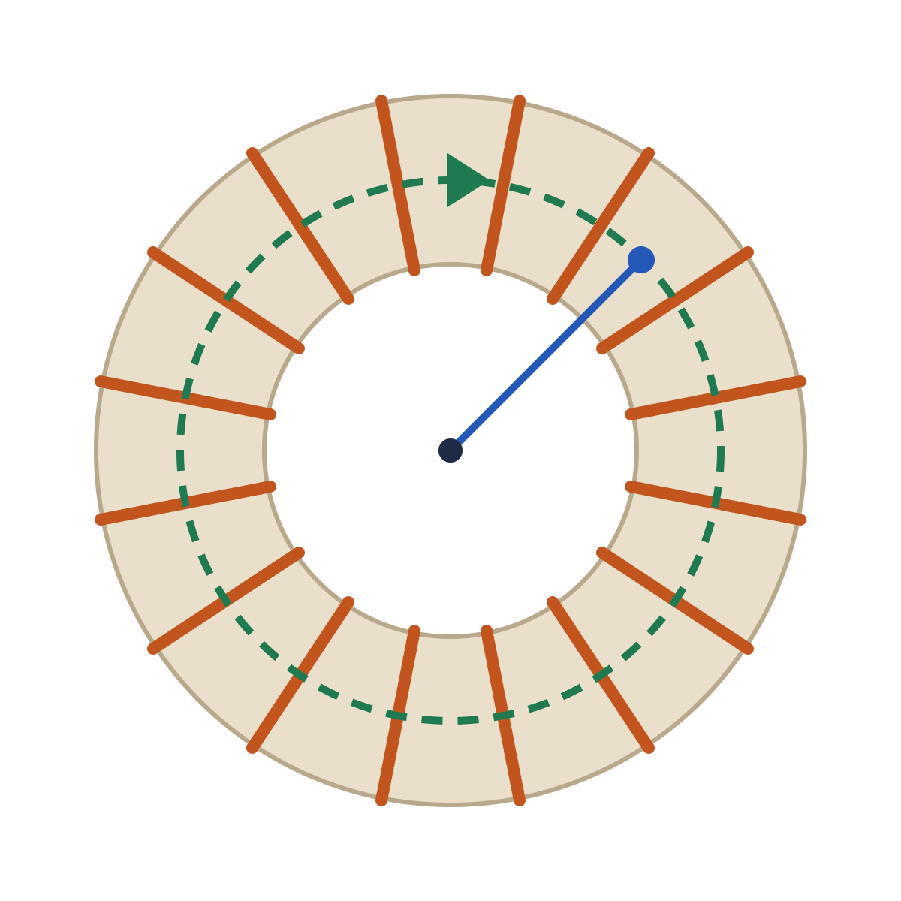
環状コイルの内部の磁界の公式
まずは公式の確認
N I
N I
巻数 N・電流 I
H =
=
磁界 H
[A/m]
l
2 π r
記号 | 意味 | 単位
H | コイル内部の磁界 | A/m
N | 巻数（コイル全体で何回巻いたか） | 回
I | 電流 | A
l | 平均の長さ（点線 1 周） | m
r | 半径（平均半径） | m
半径 r
点線 1 周 ＝ 平均の長さ l
第4章 磁気 ｜ p.130 式13
Notes:
教科書 p.130 の式13。環状コイルの内部の磁界は、巻数 N と電流 I のかけ算を、点線 1 周の長さ l でわったもの。l は円周なので 2πr と同じ。問題に l が書いてあれば左の式、半径 r が書いてあれば右の式を使う。

Slide 3

問題に「何が」書いてあるかで選ぶ
2つの式の使い分け
「平均の長さ l」が書いてある
「半径 r」が書いてある
N I
N I
H =
H =
l
2 π r
問13・問14 はこっち
例題7 はこっち
点線 1 周の長さ l ＝ 円周 2πr
第4章 磁気 ｜ p.130 式13
Notes:
2つの式は同じもの。点線 1 周の長さ l は円周なので 2πr。問題文に「平均の長さ」が書いてあれば左、「半径」が書いてあれば右の式を使う。

Slide 4


計算問題は 3ステップ で解く
解き方
1
2
3
単位換算
公式に代入
電卓で計算
数字を書き出して、cm → m に直す（÷100）
l の式か 2πr の式かを選んで、数字を入れる
分数キー・π キーで入力。変な形なら CHANGE
問14 は巻数 N を求めるので、②の前に 式変形 をする
第4章 磁気 ｜ p.130 環状コイルの内部の磁界
Notes:
今日の3問もこの流れ。例題7は半径が cm なので換算と π が必要。問13はそのまま。問14は N を求めるので式変形が入る。

Slide 5
問題を読んで、数字を書き出そう
例題7 ｜ STEP① 単位換算
図29のように、半径 r が 50 cm、電流 I が 4.71 A、コイルの巻数 N が 100 のとき、環状コイルの内部に生じる磁界の大きさ H [A/m] を求めよ。
N = 100・I = 4.71 A
H = ？
記号 | 問題の値 | 換算後
巻数 N | 100 | 100
電流 I | 4.71 A | 4.71
半径 r | 50 cm | 0.5 m
磁界 H | ？ | ？ A/m
r = 50 cm
cm → m（÷100）
半径なので 2πr の式
第4章 磁気 ｜ p.130 例題7（図29）
Notes:
N、I、r を書き出させる。半径 r が 50 cm なので 0.5 m に直す。半径が書いてあるので H = NI / 2πr の式を使う。

Slide 6


公式に代入して、電卓で計算しよう
例題7 ｜ STEP② 代入 → STEP③ 電卓
N I
100 × 4.71
H =
H =
N=100、I=4.71、r=0.5 を入れる
2 π r
2 × π × 0.5
③ 電卓の入力
100
×
4.71
2
×
π
×
0.5
=
CHANGE
→ 149.9…
答え H ≒ 150 A/m
教科書は π = 3.14 で計算して ちょうど 150。π キーだと 149.9… → 約 150
第4章 磁気 ｜ p.130 例題7
Notes:
H = NI / 2πr に N=100、I=4.71、r=0.5 を入れる。電卓は 100×4.71 を入れて分数キー、分母に 2×π×0.5 を入れて =。分子がかけ算の式でも、続けて分数キーを押せばよい（どちらの入り方でも答えは同じになる）。π の形で出たら CHANGE。π キーだと 149.9… で約 150 A/m。教科書は π=3.14 で計算しているのでちょうど 150 になる。

Slide 7
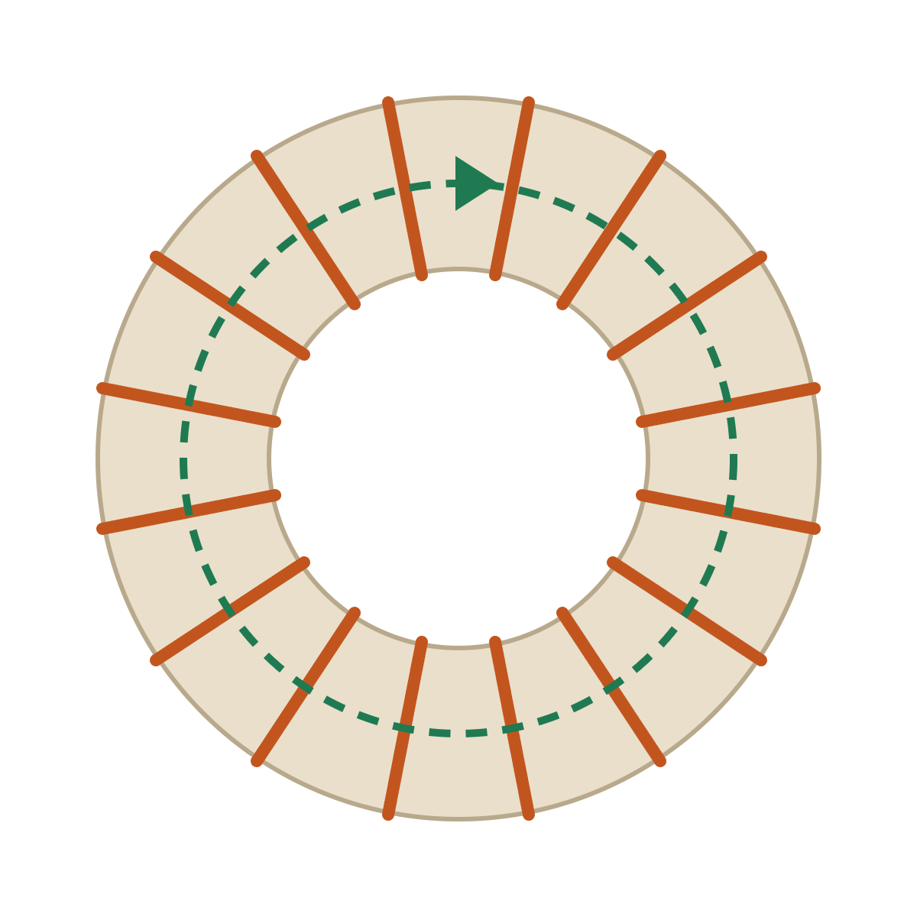
問題を読んで、数字を書き出そう
問13 ｜ STEP① 単位換算
巻数 50、平均の長さ 1 m の環状コイルに 2 A の電流を流した。環状コイルの内部に生じる磁界の大きさ H を求めよ。
N = 50・I = 2 A
H = ？
記号 | 問題の値 | 換算後
巻数 N | 50 | 50
電流 I | 2 A | 2
平均の長さ l | 1 m | 1
磁界 H | ？ | ？ A/m
m なので換算なし
平均の長さなので l の式
点線 1 周 l = 1 m
第4章 磁気 ｜ p.130 問13
Notes:
N、I、l を書き出させる。平均の長さ l が 1 m で、最初から m なので換算なし。平均の長さが書いてあるので H = NI / l の式を使う。

Slide 8
公式に代入して、電卓で計算しよう
問13 ｜ STEP② 代入 → STEP③ 電卓
N I
50 × 2
H =
H =
N=50、I=2、l=1 を入れる
l
1
③ 電卓の入力
50
×
2
1
=
→ 100
答え H = 100 A/m
分母が 1 なので、50 × 2 = だけでも同じ答え
第4章 磁気 ｜ p.130 問13
Notes:
H = NI / l に N=50、I=2、l=1 を入れる。電卓は 50×2、分数キー、1、=。分母が 1 なので 50×2 だけでもよい。答えは 100 A/m。

Slide 9
問題を読んで、数字を書き出そう
問14 ｜ STEP① 単位換算
平均の長さ 2 m の環状コイルに 4 A の電流を流したとき、環状コイルの内部に大きさ 150 A/m の磁界が生じた。コイルの巻数 N を求めよ。
N = ？・I = 4 A
H = 150 A/m
記号 | 問題の値 | 換算後
平均の長さ l | 2 m | 2
電流 I | 4 A | 4
磁界 H | 150 A/m | 150
巻数 N | ？ | ？ 回
m なので換算なし
N を求める → 式変形
点線 1 周 l = 2 m
第4章 磁気 ｜ p.130 問14
Notes:
問14は H がわかっていて、巻数 N を求める問題。l は 2 m で換算なし。平均の長さなので H = NI / l を使い、N を求めるので式変形が必要。

Slide 10

公式を「N = 〜」の形に変えよう
問14 ｜ 式変形
H =
N I
スタート（公式）
コツ
l
求めたい N を 左側に ひとりぼっち にする
N I
= H
① 左右を入れかえる
l
わり算の l は、反対側へ行くと かけ算 になる
② 両辺に l をかける
N I = H l
かけ算の I は、反対側へ行くと わり算 になる
N =
H l
③ 両辺を I でわる
完成！
I
第4章 磁気 ｜ p.130 問14
Notes:
N を求めたいので、N だけが左に残る形にする。左右を入れかえ、分母の l を両辺にかけて消すと NI = Hl。次に N にくっついている I で両辺をわると N = Hl / I。円形コイルの問8と同じ考え方。

Slide 11

変形した式に代入して、電卓で計算しよう
問14 ｜ STEP② 代入 → STEP③ 電卓
H l
150 × 2
N =
N =
H=150、l=2、I=4 を入れる
I
4
③ 電卓の入力
150
×
2
4
=
→ 75
答え N = 75 回
巻数の単位は「回」。A/m をつけないように！
第4章 磁気 ｜ p.130 問14
Notes:
式変形した N = Hl / I に H=150、l=2、I=4 を代入。電卓は 150×2、分数キー、4、=。答えは 75。巻数なので単位は「回」。

Slide 12

換算 → 代入 → 電卓 で解ける！
まとめ
例題7（半径 → 2πr の式）
問13（平均の長さ → l の式）
問14（N を求める）
r = 50 cm → 0.5 m
l = 1 m（換算なし）
N = Hl / I に式変形
H ≒ 150 A/m
H = 100 A/m
N = 75 回
平均の長さ l なら NI / l、半径 r なら NI / 2πr
長さは必ず m にしてから代入（cm なら ÷100）
求めたい文字を 左側に ひとりぼっち にする（式変形）
第4章 磁気 ｜ p.130 環状コイルの内部の磁界
Notes:
3問の答えとポイント3つを確認して終わる。

